Slide 1
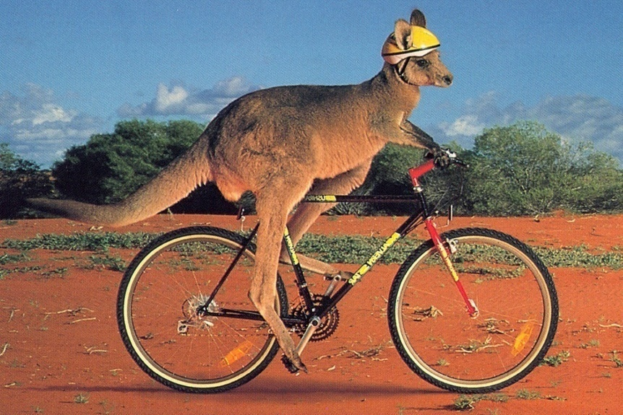
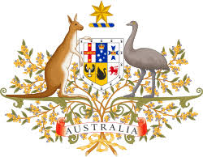
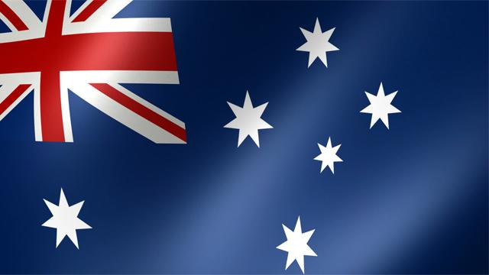
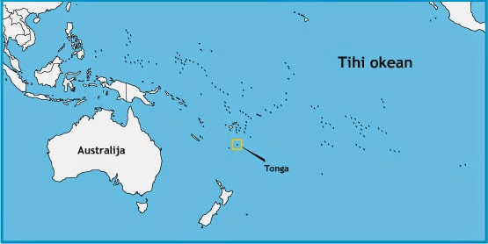
AUSTRALIJA
Mihajlo Smilić
i
Aleksandar Jovanović 7/4

Slide 2
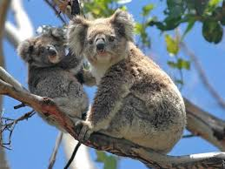
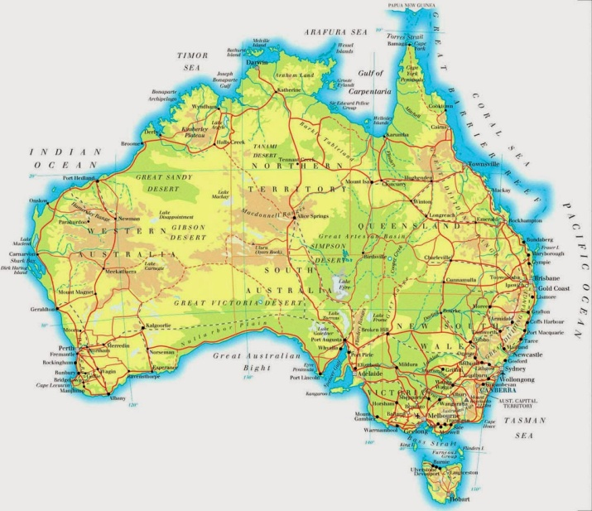
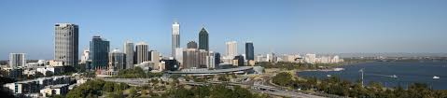
*OSNOVNE ODLIKE
- glavni grad: Kanbera
- službeni jezik: engleski
- valuta: australijski dolar
- površina: 7,6 miliona km2
- broj stanovnika: 32 miliona

Slide 3
*Australija se sastoji od 6 država i 2 teritorije
- teritorija glavnog grada-Kanbera
- Severna teritorija - glavni grad Darvin
- Viktorija - glavni grad Melburn
- Novi Južni Vels - glavni grad Sidnej
- Južna Australija -glavni grad Adelajd
- Tasmanija - glavni grad Hobart
- Kvinslend - glavni grad Brizbejn
- Zapadna Australija - glavni grad Pert

Slide 4
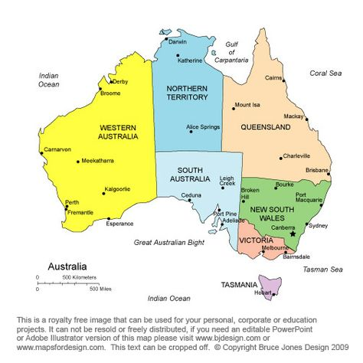

Slide 5
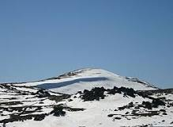
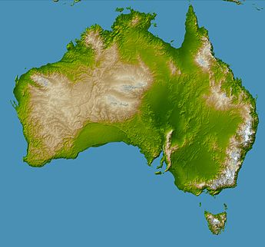
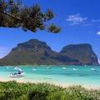
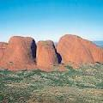
Reljef
- planinski (Košćuško, Velike Razvodne planine, Mount Osa, Australijski Alpi)
- pustinjski (Velika Viktorijina pustinja, Gibsonova pustinja, Velika peščana pustinja)
- ravničarski (Srednjeaustralijska nizija)

Slide 6
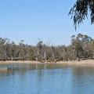
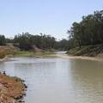
Vode
- reke: Mari,Darling,Marambidži
- jezera: Erovo, Torens, Gerdner
Stanovništvo
- starosedeoci-Aboridžini
- najređe naseljen kontinent
- Španci i Portugalci su prvi doplovili do
obale Australije
- U početku su dovođeni kažnjenici iz Velike Britanije a kasnije su izgrađena prva naselja slobodnih građana

Slide 7
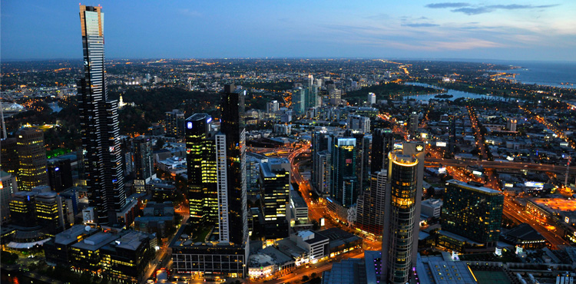
Privreda
- razvijena je industrija i turizam
- Australija je bogata rudama (gvožđe, boksit, mangan, olovo, cink…)
- najvažnije luke:Sidnej, Njukasl, Melburn i Brizben

Slide 8
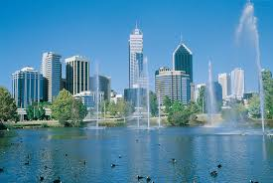
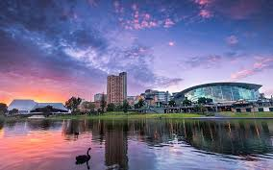
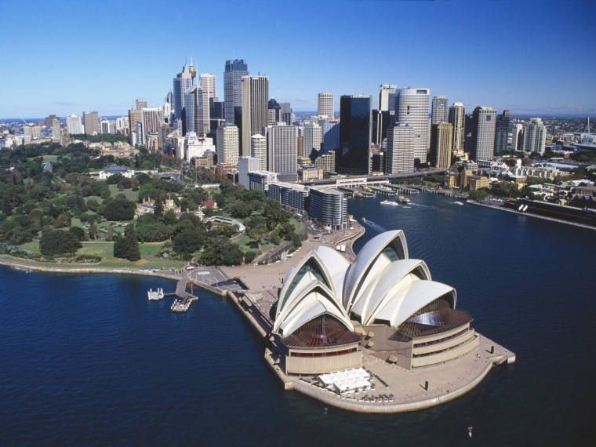
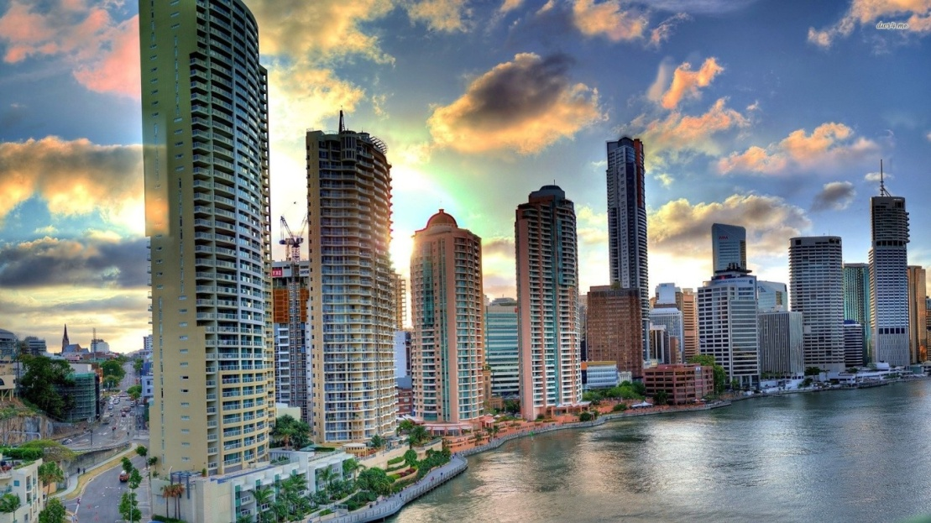

Slide 9
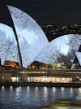
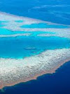
ZANIMLJIVOSTI
- U Australiji živi više kengura nego ljudi. Prema podacima iz 2011. godine, u ovoj zemlji je živelo 22,3 miliona stanovnika, dok je broj kengura bio 34,3 miliona.
- Australija je dom deset najotrovnijih vrsta zmija na svetu.
- Veliki koralni greben je najveći koralni greben na svetu, nalazi se u koralnom moru u blizini obale Kvinslenda na severoistoku Australije
- Sidnejska opera se nalazi u Sidneju. 2007. je postala deo UNESCO svetske baštine.
Izgradjena je 1959.

Slide 10
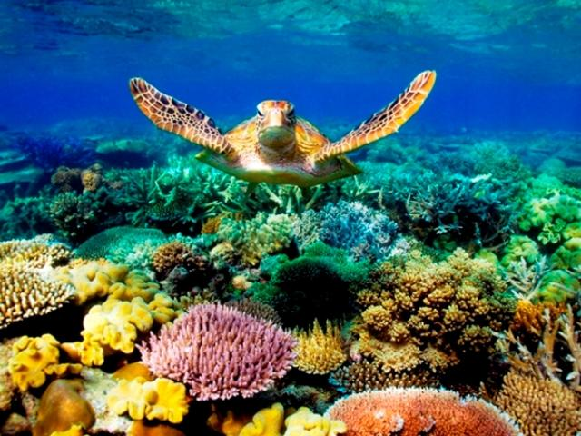
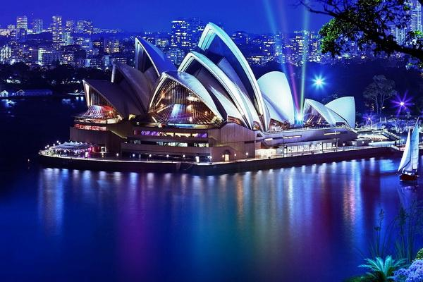
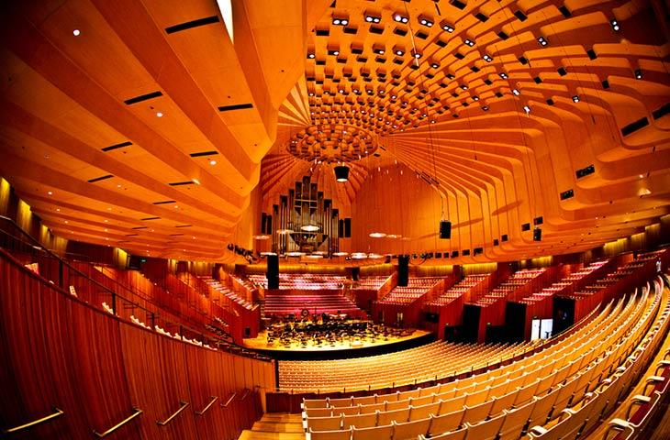
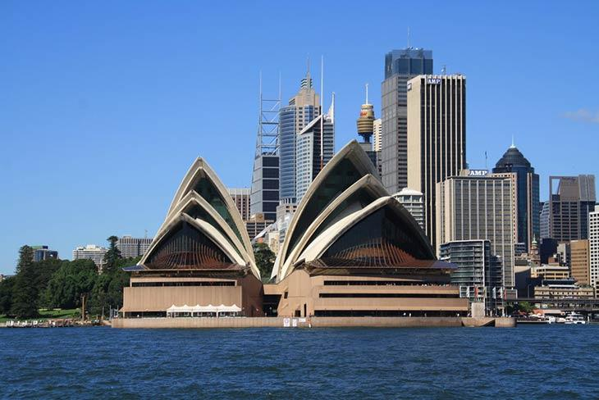
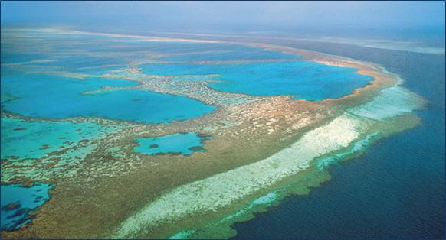

Slide 11
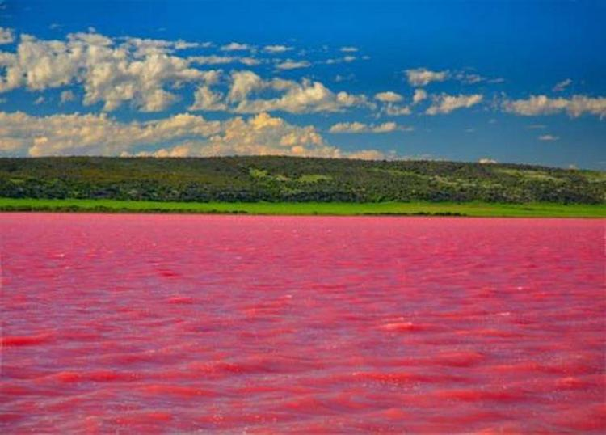
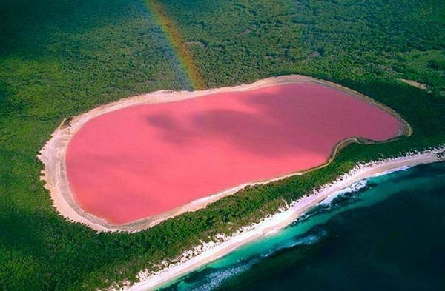
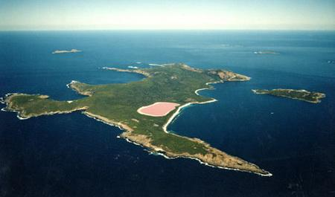
*Jezero Hilijer
- slano jezero u Zapadnoj Australiji
- poznato je zbog svoje roze boje
- za boju ovog jezera su odgovorne crvene halofilne bakterije

Slide 12
KRAJ

